Slide 1
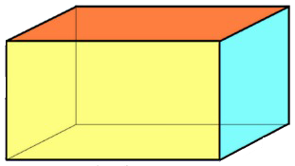
বিসমিল্লাহির রাহমানির রাহিম
আজকের গণিত ক্লাসে সবাইকে স্বাগতম
Mohammad Mohidul Islam , Senior Teacher(Mathematics), Jaforgonj High School, Shibaloy,Manikgonj. Cell : 01711-936093 .

Slide 2
পরিচিতি
মোহাম্মদ মহিদুল ইসলাম
সিনিয়র সহকারি শিক্ষক, গণিত
জাফরগঞ্জ উচ্চ বিদ্যালয় , শিবালয় , মানিকগঞ্জ ।
মোবাইলঃ ০১7১1-936093
E-mail: mohiduljhs@gmail.com
শ্রেণি : দশম
বিষয় : গণিত
অধ্যায় : ষোড়শ
সময় : ৫০ মিনিট
তারিখ: ৩১/১২/২০২০ খ্রি:।
Mohammad Mohidul Islam , Senior Teacher(Mathematics), Jaforgonj High School, Shibaloy,Manikgonj. Cell : 01711-936093 .

Slide 3
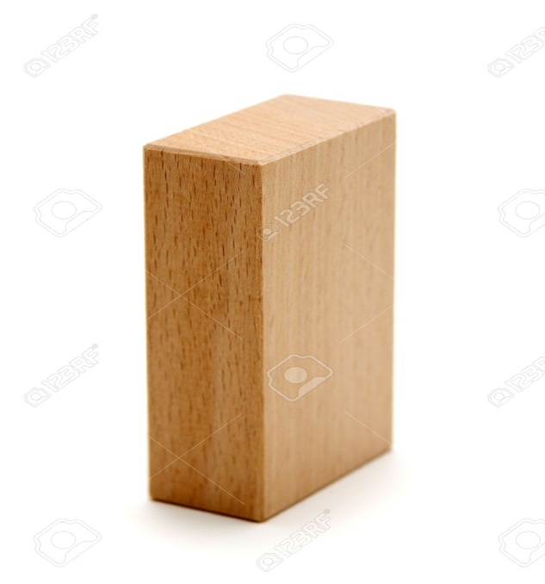
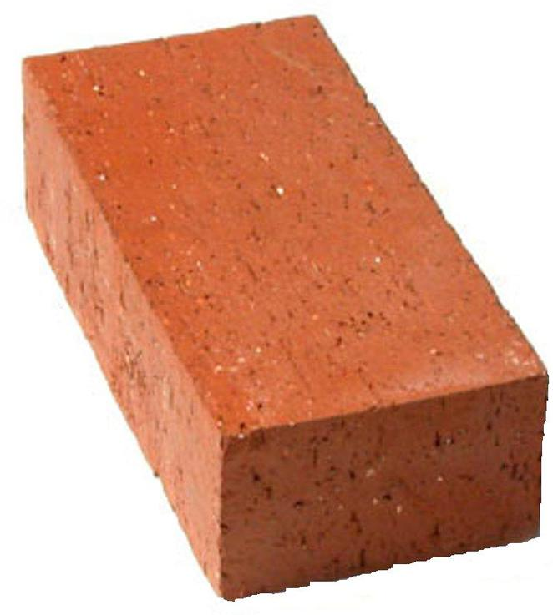
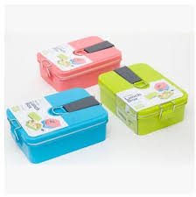
এসো ছবিগুলো দেখি...
একটি ইট
টিফিন বক্স
একটি কাঠের টুকরা
একটি বই
Mohammad Mohidul Islam , Senior Teacher(Mathematics), Jaforgonj High School, Shibaloy,Manikgonj. Cell : 01711-936093 .

Slide 4
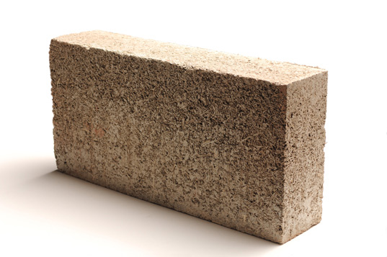
কাগজের বাক্স
একটি পারটেক্স হার্ডবোর্ড খন্ড
আয়তাকার ঘনবস্তু (Rectangular solid)
Mohammad Mohidul Islam , Senior Teacher(Mathematics), Jaforgonj High School, Shibaloy,Manikgonj. Cell : 01711-936093 .

Slide 5
আয়তাকার ঘনবস্তু
Mohammad Mohidul Islam , Senior Teacher(Mathematics), Jaforgonj High School, Shibaloy,Manikgonj. Cell : 01711-936093 .

Slide 6
শিখনফল
এই পাঠ শেষে শিক্ষার্থীরা…
1। আয়তাকার ঘনবস্তুর সংজ্ঞা বলতে পারবে ।
2। আয়তাকার ঘনবস্তুর কর্ণের দৈর্ঘ্য নির্ণয় করতে পারবে ।
3। আয়তাকার ঘনবস্তুর সমগ্রতলের ক্ষেত্রফল ও আয়তন নির্ণয় করতে পারবে।
4। আয়তাকার ঘনবস্তু সম্পর্কিত গাণিতিক সমস্যার সমাধান করতে পারবে ।
Mohammad Mohidul Islam , Senior Teacher(Mathematics), Jaforgonj High School, Shibaloy,Manikgonj. Cell : 01711-936093 .

Slide 7
ac
ab
bc
ab
bc
ac
Mohammad Mohidul Islam , Senior Teacher(Mathematics), Jaforgonj High School, Shibaloy,Manikgonj. Cell : 01711-936093 .

Slide 8
সংজ্ঞা: তিন জোড়া সমান্তরাল আয়তাকার সমতল বা পৃষ্ঠ দ্বারা আবদ্ধ ঘনবস্তুকে আয়তাকার ঘনবস্তু বলে ।
Mohammad Mohidul Islam , Senior Teacher(Mathematics), Jaforgonj High School, Shibaloy,Manikgonj. Cell : 01711-936093 .

Slide 9
আয়তাকার ঘনবস্তুর কর্ণের দৈর্ঘ্য নির্ণয়ের সূত্র
∆ABC-এ
AC² = a² + b²
∆ACF-এ
CF² = c²
AF² = AC² + CF²
AF² = a² + b² + c²
F
E
G
H
c
C
D
b
$$AF=\sqrt{a^{2}+b^{2}+c^{2}}$$
B
a
A
কর্ণের দৈর্ঘ্য =
Mohammad Mohidul Islam , Senior Teacher(Mathematics), Jaforgonj High School, Shibaloy,Manikgonj. Cell : 01711-936093 .

Slide 10
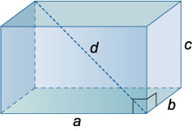
জোড়ায় কাজ
c
b
কর্ণের দৈর্ঘ্য,d=$\sqrt{a^{2}+b^{2}+c^{2}}$
$$=\sqrt{8^{2}+6^{2}+5^{2}}$$
উপরের চিত্রে , আয়তাকার ঘনবস্তুটির –
a= 8cm, b= 6cm এবং c=5cm হলে,
কর্ণের দৈর্ঘ্য (d) = কত ?
$$=\sqrt{64+36+25}$$
$$=\sqrt{125}$$
$$=25 cm.$$
সমাধান
Mohammad Mohidul Islam , Senior Teacher(Mathematics), Jaforgonj High School, Shibaloy,Manikgonj. Cell : 01711-936093 .

Slide 11
চলো একটি ভিডিও দেখি…
Mohammad Mohidul Islam , Senior Teacher(Mathematics), Jaforgonj High School, Shibaloy,Manikgonj. Cell : 01711-936093 .

Slide 12
Mohammad Mohidul Islam , Senior Teacher(Mathematics), Jaforgonj High School, Shibaloy,Manikgonj. Cell : 01711-936093 .

Slide 13
আয়তাকার ঘনবস্তুর সমগ্র তলের ক্ষেত্রফল নির্ণয়ঃ-
c
b
প্রস্থ=b
c
c
c
b
b
উচ্চতা
b
দৈর্ঘ্য=a
a
a
a
a
a
c
b
আয়তাকার ঘনবস্তুর সমগ্র তলের ক্ষেত্রফল = 2ab+2bc+2ca
= 2(ab+bc+ca) বর্গ একক।
Mohammad Mohidul Islam , Senior Teacher(Mathematics), Jaforgonj High School, Shibaloy,Manikgonj. Cell : 01711-936093 .

Slide 14
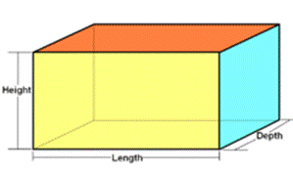
আয়তাকার ঘনবস্তুর আয়তন নির্ণয়
উচ্চতা = c
প্রস্থ= b
দৈর্ঘ্য = a
ভূমির ক্ষেত্রফল = দৈর্ঘ্য $×$ প্রস্থ = (a$×$b)= ab বর্গ একক ।
ঘনবস্তুর আয়তন= ভূমির ক্ষেত্রফল $×$ উচ্চতা = ab$×$c= abc ঘন একক ।
Mohammad Mohidul Islam , Senior Teacher(Mathematics), Jaforgonj High School, Shibaloy,Manikgonj. Cell : 01711-936093 .

Slide 15
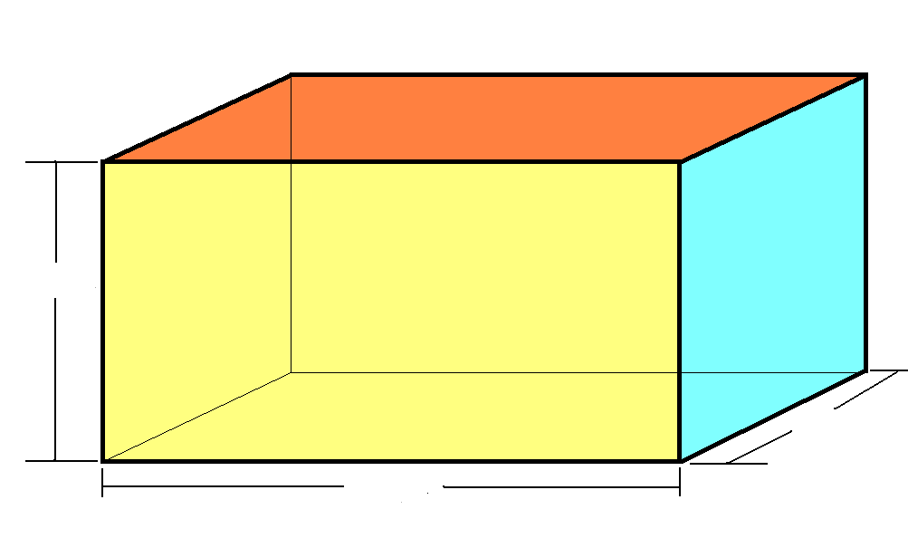
দলগত কাজ
15cm
20cm
25cm
উপরোক্ত আয়তাকার ঘনবস্তুটির সমগ্রতলের ক্ষেত্রফল এবং আয়তন নির্ণয় কর।
ঘনবস্তুটির সমগ্রতলের ক্ষেত্রফল = 2(ab+bc+ca)
= 2 (25×20+20×15+15×25)
= 2$(500+300+375)$
= 2× 1175 = 2350
ঘনবস্তুটির আয়তন = abc = (25×20×15) = 7500
সমাধান
Mohammad Mohidul Islam , Senior Teacher(Mathematics), Jaforgonj High School, Shibaloy,Manikgonj. Cell : 01711-936093 .

Slide 16
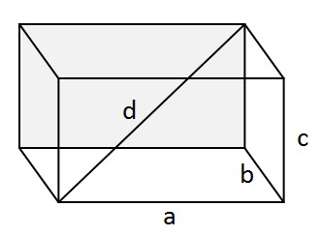
মূল্যায়ন
আয়তাকার ঘনবস্তুর সংজ্ঞা কী ?
যে ঘনবস্তুর তলগুলো আয়তক্ষেত্র, তাকে আয়তাকার ঘনবস্তু বলে ।
আয়তাকার ঘনবস্তুর আয়তনের সূত্র কী ?
আয়তাকার ঘনবস্তুর আয়তন = দৈর্ঘ্য$×প্রস্থ ×উচ্চতা=abc ঘন একক$
আয়তাকার ঘনবস্তুর কর্ণের দৈর্ঘ্যের সূত্র কী ?
আয়তাকার ঘনবস্তুর সমগ্রতলের ক্ষেত্রফলের সূত্র কী?
ঘনবস্তুটির সমগ্রতলের ক্ষেত্রফল = 2(ab+bc+ca) বর্গ একক।
Mohammad Mohidul Islam , Senior Teacher(Mathematics), Jaforgonj High School, Shibaloy,Manikgonj. Cell : 01711-936093 .

Slide 17
বাড়ির কাজ
তোমার গণিত বইয়ের কর্ণের দৈর্ঘ্য,সমগ্রতলের ক্ষেত্রফল ও আয়তন নির্ণয় কর।
Mohammad Mohidul Islam , Senior Teacher(Mathematics), Jaforgonj High School, Shibaloy,Manikgonj. Cell : 01711-936093 .

Slide 18
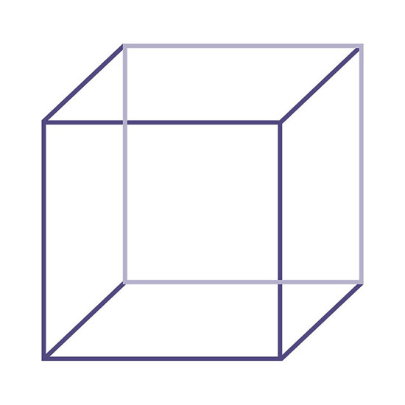
ধন্যবাদ
Mohammad Mohidul Islam , Senior Teacher(Mathematics), Jaforgonj High School, Shibaloy,Manikgonj. Cell : 01711-936093 .

